Slide 1



状元成才路
状元成才路
章末复习
状元成才路
沪科版·八年级下册

Slide 2
状元成才路
状元成才路
要点归纳
一、浮力
竖直向上
1.液体和气体对浸在其中的物体都有__________的托力，物理学中把这个托力叫做浮力。
状元成才路
2.称重法测浮力:石块在空气中，弹簧测力计的示数为G，在水中的示数为F′，则物体所受浮力大小F_{浮}＝__________。
G－F′

Slide 3
状元成才路
状元成才路
压力差
3.浮力是由于液体对物体向上和向下的_________产生的，即F_{浮}＝F_{向上}－F_{向下}。
状元成才路

Slide 4
状元成才路
状元成才路
二、浮力的大小
液体的
1.物体在液体中所受浮力的大小不仅与_________
_________有关，还与_____________________有关，而与浸没在液体中的________无关。
密度
物体排开液体的体积
状元成才路
深度
2.阿基米德原理:浸入液体中的物体所受浮力的大小等于物体_____________________________的大小。公式为F_{浮}＝G_{排}＝__________。
排开的液体所受重力
ρ_{液}gV_{排}

Slide 5
状元成才路
状元成才路
三、物体的浮沉条件
浸没在液体中的物体，其浮沉主要取决于它所受到的浮力和重力的大小:
当浮力______重力时，物体上浮；
当浮力______重力时，物体下沉；
当浮力______重力时，物体处于悬浮或漂浮状态。
状元成才路
大于
小于
等于

Slide 6
状元成才路
状元成才路
上浮 | F_{浮}>G | ρ_{液}>ρ_{物}
下沉 | F_{浮}<G | ρ_{液}<ρ_{物}
漂浮 | F_{浮}＝G | ρ_{液}>ρ_{物}
悬浮 | F_{浮}＝G | ρ_{液}＝ρ_{物}
沉底 | F_{浮}<G | ρ_{液}<ρ_{物}
状元成才路

Slide 7
状元成才路
状元成才路
【归纳对比】浮力大小的计算方法
称重法 | 把物体挂在弹簧测力计上，记下弹簧测力计示数G，再将物体浸入液体中,记下弹簧测力计示数F，则F_{浮}＝G－F
压力差法 | F_{浮}＝F_{向上}－F_{向下}，适用于高度已知且形状规则的正方体、长方体等棱柱体或圆柱体
状元成才路

Slide 8
状元成才路
状元成才路
公式法 | F_{浮}＝G_{排}＝m_{排}g＝ρ_{液}gV_{排}，普遍适用于计算任何形状的物体浸在液体或气体中受到的浮力
平衡法 | 物体漂浮或悬浮时，物体处于平衡状态，F_{浮}＝G。 但需注意物体漂浮时，V_{排}<V_{物}，物体悬浮时，V_{排}＝V_{物}
状元成才路

Slide 9
状元成才路
状元成才路
四、浮力的应用
1.密度计:利用漂浮时排开液体的体积不同来测量液体密度。
状元成才路
大于
2.盐水选种:好种子的密度_______盐水的密度会下沉至底部，坏种子的密度_______盐水的密度会上浮直至漂浮。
小于

Slide 10
状元成才路
状元成才路
自身重力
3.潜水艇:靠改变____________来实现上浮和下潜。
状元成才路
4.热气球:当热气球内部气体的密度比其外部气体的密度小到一定程度时，气球受到的重力______浮力，热气球便上升。
小于

Slide 11
状元成才路
状元成才路
随堂练习
D
1.下列关于浮力的说法中，正确的是（ ）
A.只要液体的密度越大，物体所受到的浮力就一定越大
B.只要物体的体积越大，物体所受到的浮力就一定越大
C.阿基米德原理只适合于液体，不适合于气体
D.浸入液体中的物体所受浮力的大小等于被物体排开的液体所受的重力，与物体的形状及浸没在液体中的深度无关
状元成才路

Slide 12
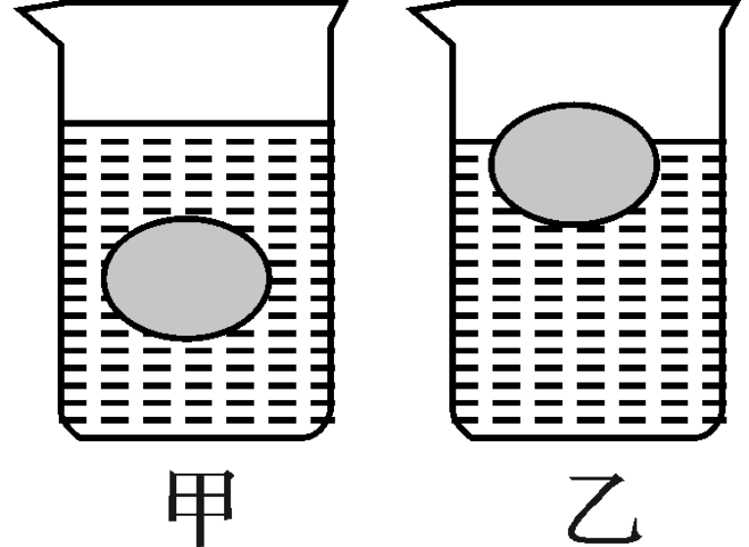
状元成才路
状元成才路
2.甲、乙两个完全相同的杯子盛有不同浓度的盐水，将同一个鸡蛋先后放入其中，当鸡蛋静止时，两个杯子中液面恰好相平，鸡蛋所处的位置如图所示，则（ ）
A.甲杯中的盐水密度较大
B.乙杯底部所受液体的压强较大
C.甲杯底部所受的液体压力较大
D.鸡蛋在乙杯中受到的浮力较大
B
状元成才路

Slide 13
状元成才路
状元成才路
3.某潜水艇总质量为2.7×10³t，体积为3×10³m³，当它浮在海面上时，受到的浮力是__________N，当它需要潜入海水中时，它至少要向水舱充入________ m³的海水，潜水艇潜入海中一定深度时，仪表显示海水的压强为2×10⁶Pa，此时它在海水中的深度为________m.（海水密度按1.0×10³kg/m³计算，g＝10N/ kg）
2.7×10⁷
状元成才路
300
200

Slide 14
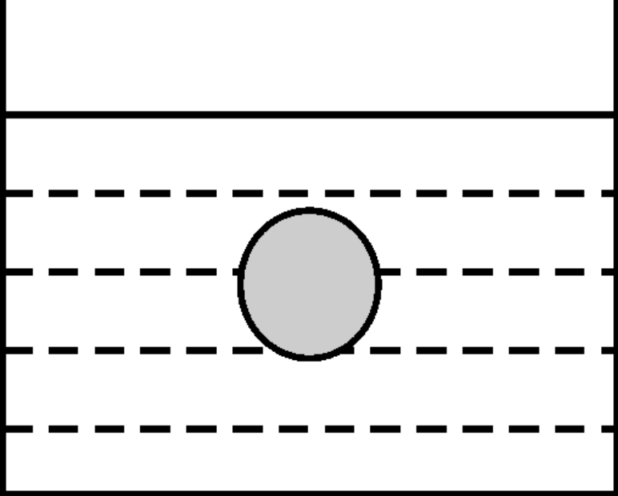
状元成才路
状元成才路
4.如图所示，铁球正在水中下沉，请画出此时铁球的受力示意图。（忽略水的阻力）
状元成才路
F_{浮}
G

Slide 15
状元成才路
状元成才路
5.在做“探究浮力的大小跟哪些因素有关”的实验时，同学们先提出了如下的猜想:
猜想A:可能与物体浸没在液体中的深度有关。
猜想B:可能与液体的密度有关。
猜想C:可能与物体浸在液体中的体积有关。
为了验证上述猜想，同学们利用一个物体、弹簧测力计、水、盐水和细线，做了如图所示的实验。
状元成才路

Slide 16
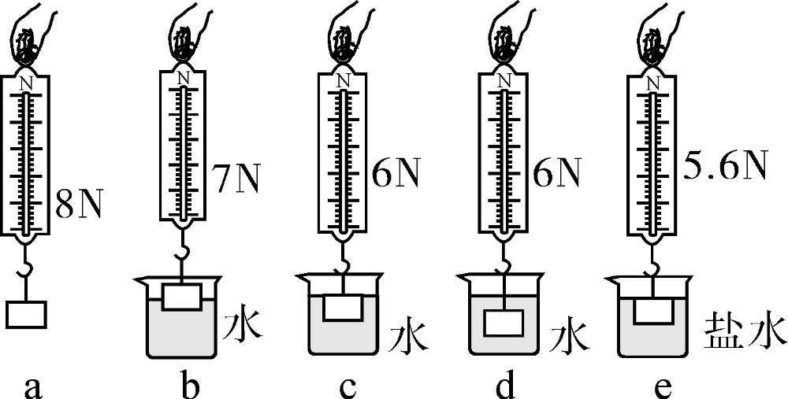
状元成才路
状元成才路
状元成才路
（1）通过实验a和c，可知物体浸没在水中时受到的浮力大小是_______N。
2

Slide 17
状元成才路
状元成才路
（2）通过分析比较所有实验，可以验证猜想____（选填“A”“B”或“C”）是错误的，而其他猜想是正确的。
（3）该实验探究主要运用的科学探究方法是____________。
A
状元成才路
控制变量法

Slide 18
状元成才路
状元成才路
课堂小结
通过这节课的学习活动，你有什么收获？
状元成才路

